Slide 1
ALTIMETRIE
Notion de pression atmosphérique
Atmosphère standard
Fonctionnement de l’altimètre
Les différents calages altimétriques
Détermination du calage à adopter
Altimétrie et réglementation

Slide 2
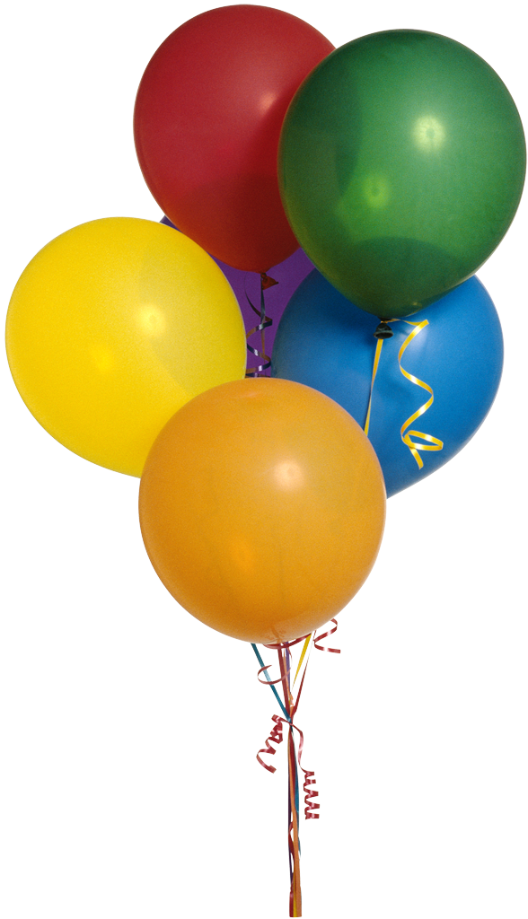
PRESSION ATMOSPHERIQUE
Pression de l’air : 0,2kg/cm²
30 000 m
20 000 m
Pression de l’air au sol : 1kg/cm²
Soit 1000 mb ou 1 bar
Soit 1000 hPa ou 100 000 Pa

Slide 3
ALTIMETRIE
Notion de pression atmosphérique
Atmosphère standard
Fonctionnement de l’altimètre
Les différents calages altimétriques
Détermination du calage à adopter
Altimétrie et réglementation

Slide 4
L’ATMOSPHERE STANDARD
L'O.A.C.I.(Organisation de l'Aviation Civile Internationale) a définie une atmosphère théorique I.S.A (International Standard Atmosphere) qui fige les valeurs de pression et de température.
Ce principe permet d’assurer la sécurité des vols en harmonisant l'étalonnage d'instruments de vol et d'homologuer des records.
Caractéristiques au niveau de la mer et en air sec :
Température : 15°C
Pression : 1013,25 hPa
Masse volumique : 1,225 Kg/m³
Accélération de la pesanteur (g) : 9,81 m/s/s
Gradient vertical de pression :
Du sol à 2000 m, la pression diminue de 1hPa tous les 28 ft (8,5 m)
De 2000 m à 4000 m, la pression diminue de 1hPa tous les 41 ft (12,5 m)
De 4000 m à 6000 m, la pression diminue de 1hPa tous les 51 ft (15,5 m)
Gradient vertical de température :
Du sol à 11000 m, la température diminue de 2° tous les 1000 Ft, soit 0,6° tous les 100 m.
Notes:
Gradient : Taux de variation d'un élément en fonction de la distance.

Slide 5
ALTIMETRIE
Notion de pression atmosphérique
Atmosphère standard
Fonctionnement de l’altimètre
Les différents calages altimétriques
Détermination du calage à adopter
Altimétrie et réglementation

Slide 6
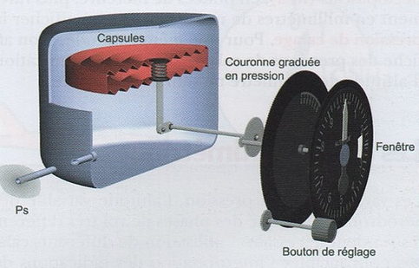
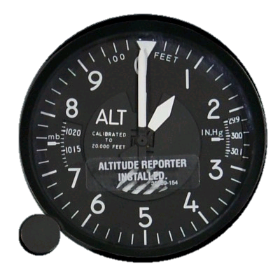
Fonctionnement de l’altimètre
L’altimètre fonctionne comme un baromètre. Il mesure la pression atmosphérique du lieu où il se trouve et la traduit en distance verticale.
10 000 Ft
100 Ft
1 000 Ft

Slide 7
Fonctionnement de l’altimètre
1 hPa = 28 Ft
3000 m
700 hPa
Faible pression
2500 m
746 hPa
1013
794 hPa
2000 m
1500 m
845 hPa
1000 m
900 hPa
Forte pression
500 m
955 hPa
1013
0 m
1013 hPa

Slide 8
ALTIMETRIE
Notion de pression atmosphérique
Atmosphère standard
Fonctionnement de l’altimètre
Les différents calages altimétriques
Détermination du calage à adopter
Altimétrie et réglementation

Slide 9
LES CALAGES ALTIMETRIQUES
Caler un altimètre, c’est définir l’origine de la mesure.
C’est à partir de cette origine que l’altimètre indiquera :
La pression au niveau de la mer
La pression au niveau du sol
La pression standard 1013 hpa
Une altitude (Z)
Une hauteur (h)
Un niveau de vol (FL)
Notes:
Pression terrain : 840 ft / 28 ft = 30 hpa
1030 – 30 = 1000 hpa

Slide 10
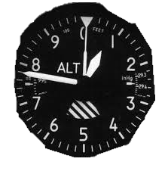
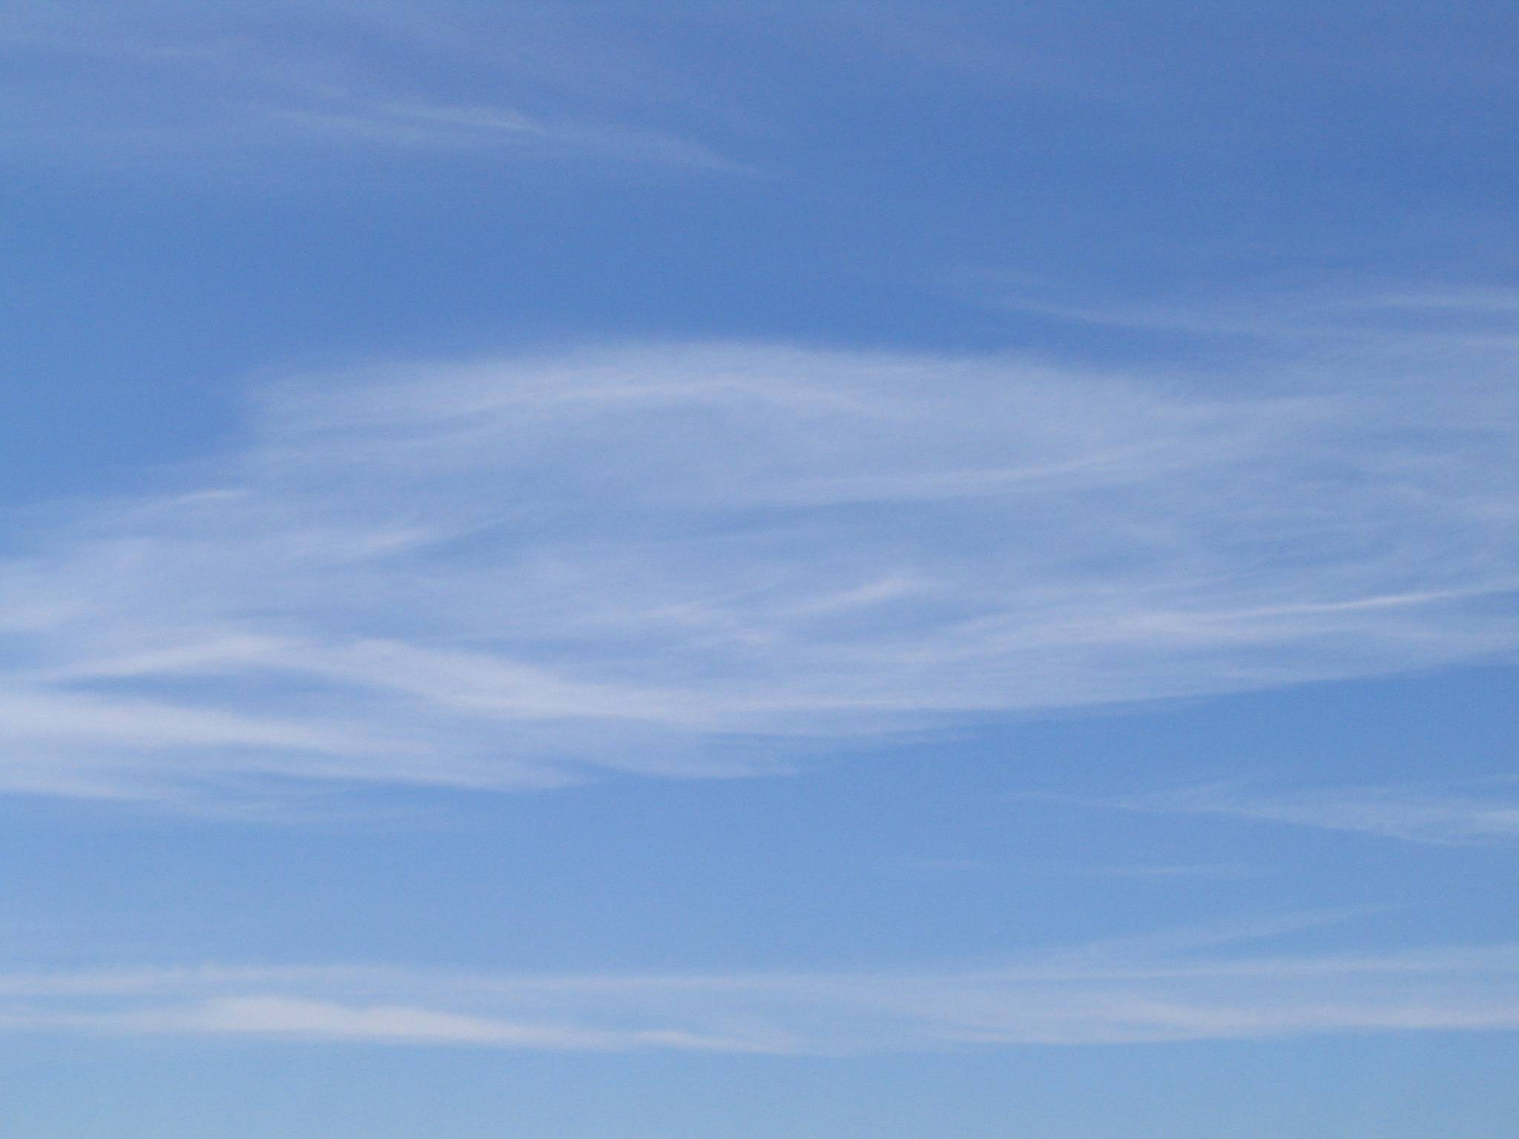
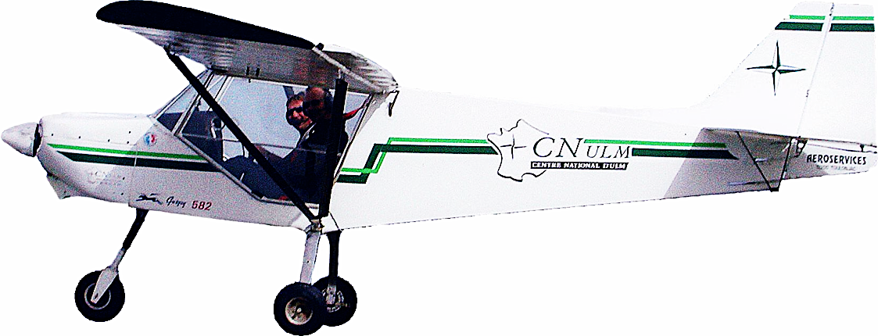
LES CALAGES ALTIMETRIQUES
1030
QNH
Altitude (Zi)
Exemple : 5000 Ft
QNH
Altitude terrain (Zt)
840 Ft
1030
1030
Elévation terrain : 840 Ft (30 hPa)
1030 hPa

Slide 11
LES CALAGES ALTIMETRIQUES
1030
1000
QNH
QFE
Altitude (Zi)
Exemple : 5000 Ft
Hauteur (h) : 4160 Ft
QFE
Hauteur terrain (h)
0 Ft
1030
1000
1000 hPa
Elévation terrain : 840 Ft (30 hPa)
1030 hPa

Slide 12
LES CALAGES ALTIMETRIQUES
1030
1000
1013
QNH
QFE
QNE
Altitude (Zi)
Exemple : 5000 Ft
Hauteur (h)
4160 Ft
Niveau de vol (FL)
4500 Ft (FL 45)
!
Danger !
Risque d’abordage en vol.
1000 hPa
1013 hPa
Elévation terrain : 840 Ft (30 hPa)
1030 hPa

Slide 13
LES CALAGES ALTIMETRIQUES
1030
1000
1013
QNH
QFE
QNE
Altitude (Zi)
Exemple : 5000 Ft
Hauteur (h)
4160 Ft
Niveau de vol (FL)
4500 Ft (FL 45)
vol local exclusiment
Règles SERA
Règles SERA
1000 hPa
1013 hPa
Elévation terrain : 840 Ft (30 hPa)
1030 hPa

Slide 14
ALTIMETRIE
Notion de pression atmosphérique
Atmosphère standard
Fonctionnement de l’altimètre
Les différents calages altimétriques
Détermination du calage à adopter
Altimétrie et réglementation

Slide 15
DETERMINATION DU CALAGE ALTIMETRIQUE
EN ESPACE AÉRIEN NON CONTRÔLÉ
1013 / FL
Pseudo altitude de transition
3000 ASFC
QNH / Alt. libre
3000 ASFC
1013 hPa
1030 hPa

Slide 16
DETERMINATION DU CALAGE ALTIMETRIQUE
TMA
EN ESPACE AÉRIEN CONTRÔLÉ
1013 / FL
Altitude de Transition = 5000 ft/AMSL
QNH / Règle semi-circulaire
3000 ASFC
QNH / Alt. libre
CTR
3000 ASFC
1030 hPa

Slide 17
DETERMINATION DU CALAGE ALTIMETRIQUE
TMA
1013
EN ESPACE AÉRIEN CONTRÔLÉ
Niveau de Transition - Exemple = FL 60
QNH
Couche de transition – Vol en croisière interdit
Altitude de Transition = 5000 ft/AMSL
3000 ASFC
CTR
3000 ASFC
1013 hPa
1030 hPa

Slide 18
ALTIMETRIE
Notion de pression atmosphérique
Atmosphère standard
Fonctionnement de l’altimètre
Les différents calages altimétriques
Détermination du calage à adopter
Altimétrie et réglementation

Slide 19
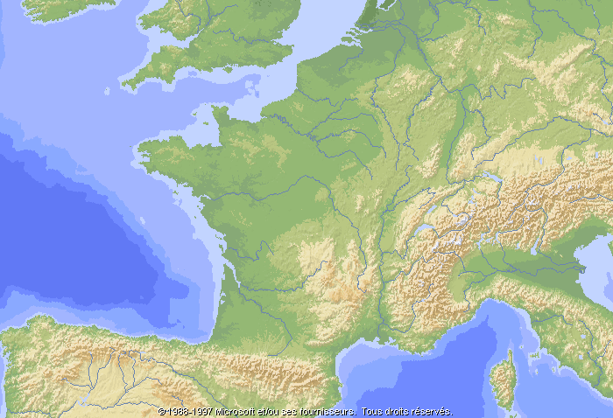
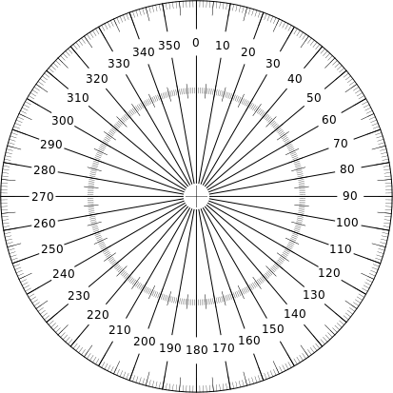
LA REGLE DE LA SEMI-CIRCULAIRE
Nm
0°
359°
REGIME DE VOL VFR
NIVEAU DE VOL PAIR+ 5
NIVEAU DE VOL IMPAIR + 5
PORTUGAL
ITALIE
179°
180°

Slide 20
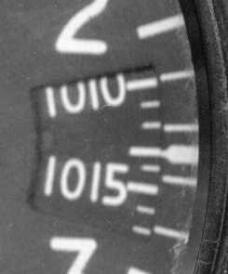
EXEMPLE DE CHOIX DE NIVEAU DE VOL
Je vole en espace aérien non contrôlé au dessus de la pseudo altitude de transition
Je cale mon altimètre sur la pression 1013 Hpa
Ma Route magnétique est au 190°
Je choisi un niveau de vol (FL) Pair + 5
?
4 000 Ft
+
5 00 Ft
FL 45

Slide 21
EXEMPLE DE CHOIX DE NIVEAU DE VOL
7 500 Ft
VFR
FL 75
7 000 Ft
IFR
FL 70
6 500 Ft
VFR
FL 65
6 000 Ft
IFR
FL 60
5 500 Ft
VFR
FL 55
5 000 Ft
IFR
FL 50
4 500 Ft
VFR
FL 45
4 000 Ft
IFR
FL 40
3 500 Ft
VFR
FL 35
3 000 Ft
Pseudo AT

